Slide 1


Il monitoraggio del PNRR fonti, dati e approcci
Gabriele Pinto
Università La Sapienza.
Settembre 2022
Scienze Delle Finanze [Scienze dell'amministrazione e dell'organizzazione]
Economia e finanza del settore pubblico locale, [Scienze delle amministrazioni e delle politiche pubbliche]

Slide 2

Il programma di oggi
Il “livello” del monitoraggio (verticale, orizzontale…)
Le fonti
L’articolazione del PNRR: Missioni, Componenti e Misure.
Milestone e Target: cosa sono
Alcuni esempi di ostacoli al monitoraggio
Caso studio: la trasformazione digitale
Approcci alternativi: text-mining

Slide 3





Perchè dovremmo essere interessati?
Uno dei temi dominanti per almeno i prossimi 6 anni per chiunque si occupa di economia e pubblica amministrazione
opportunità lavorative legate al tema (in PA e Privato)
Per seguire il dibattito politico dei prossimi anni
tema per la tesi
Come posso controllare che gli obiettivi del PNRR sono stati/verranno raggiunti ?
Possibile esercitazione “bonus” per l’esame

Slide 4

Da dove cominciare ?
Decidere a quale livello vogliamo monitorare…

Slide 5

Livello «verticale»
Europeo

Slide 6
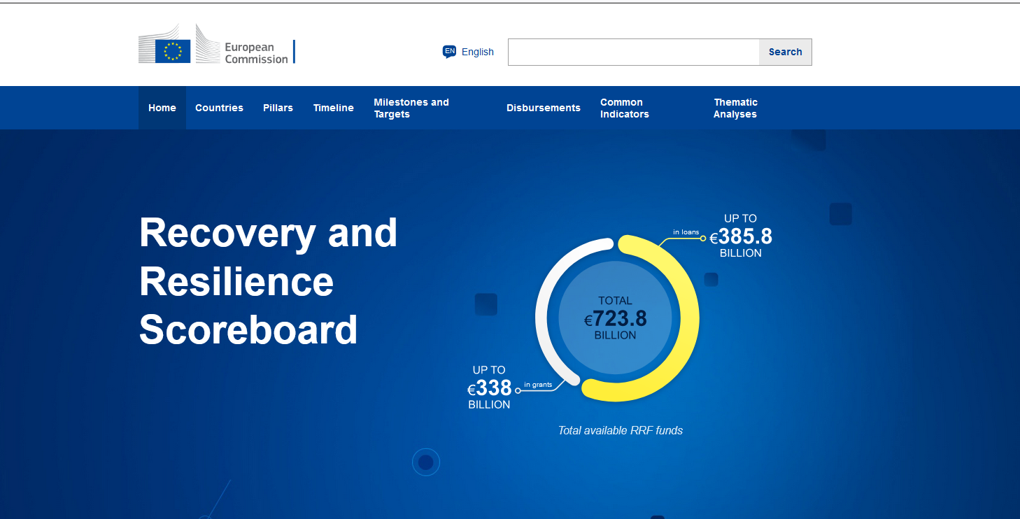
https://ec.europa.eu/economy_finance/recovery-and-resilience-scoreboard/

Slide 7

Livello «verticale»
Europeo
Nazionale

Slide 8

https://ec.europa.eu/economy_finance/recovery-and-resilience-scoreboard/
https://italiadomani.gov.it/it/home.html

Slide 9

Livello «verticale»
Europeo
Nazionale
Locale

Slide 10
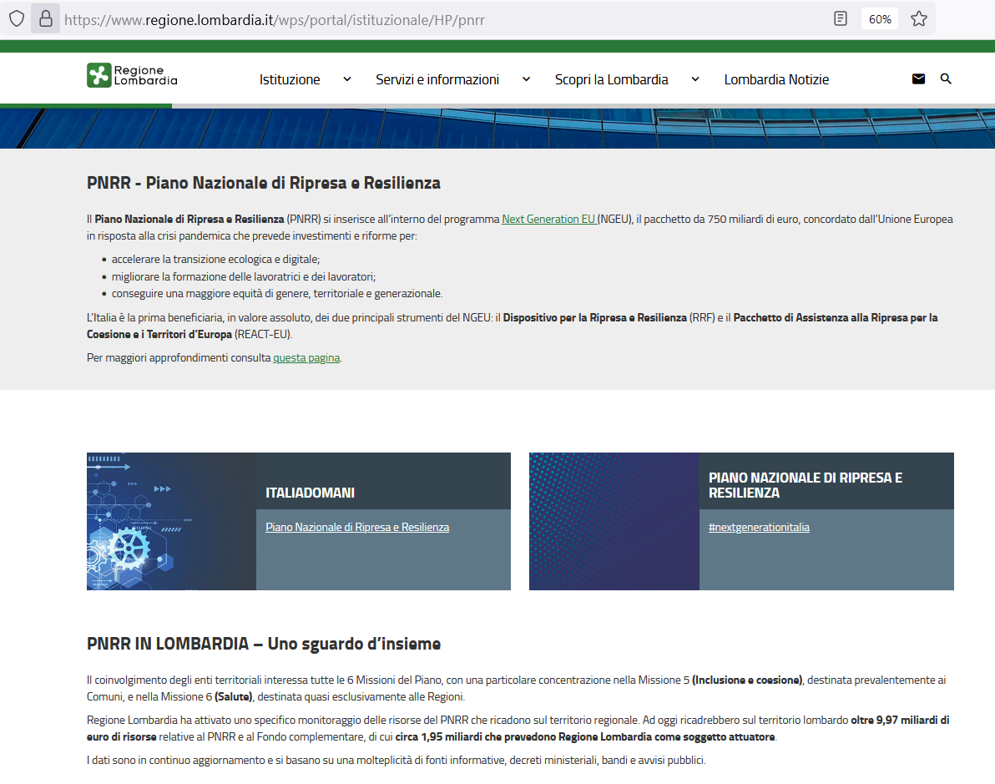
https://ec.europa.eu/economy_finance/recovery-and-resilience-scoreboard/
https://www.regione.lombardia.it/wps/portal/istituzionale/HP/pnrr

Slide 11





Livello «orizzontale»
infrastrutture
Transizione
digitale
Transizione energetica
Pubblica amministrazione
salute

Slide 12
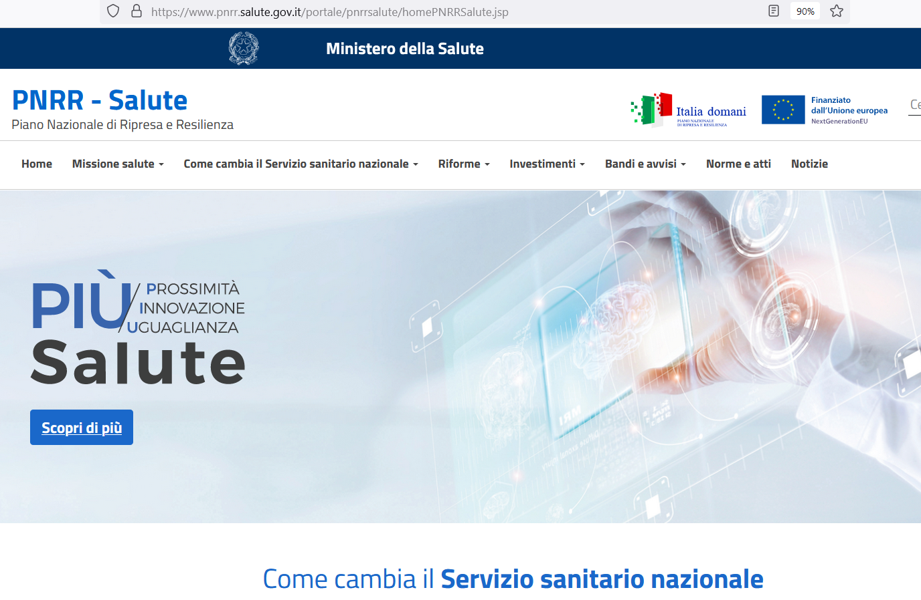
https://www.pnrr.salute.gov.it/portale/pnrrsalute/homePNRRSalute.jsp

Slide 13
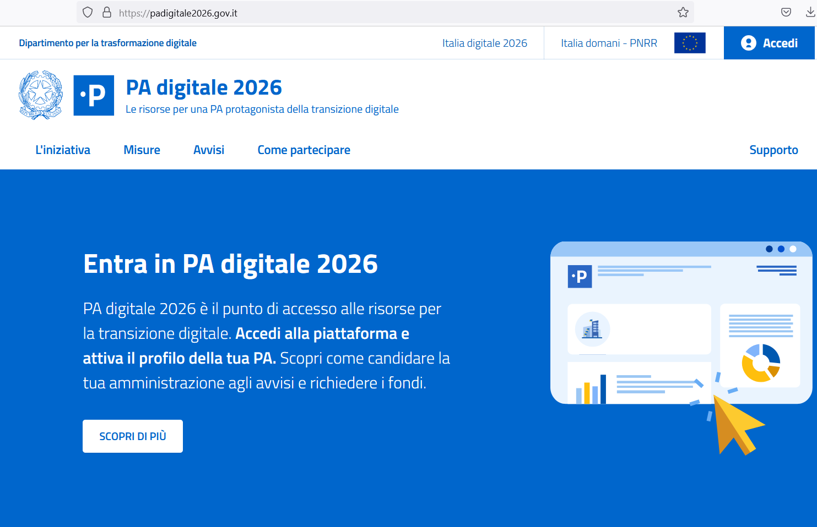
https://padigitale2026.gov.it/

Slide 14

Le fonti dei dati
Fonti «governative»:
  Italiadomani
  Servizio studi camera e senato
  Locale: es Lombardia
  Fonti «non-governative»:
  Openpolis & GSSI https://openpnrr.it/
  OreP https://www.osservatoriorecovery.it/
  Europeo(es: Bruegel)

Slide 15
L’articolazione del PNRR: Missioni, Componenti e Misure.

Slide 16






Allocazione delle risorse del PNRR per Missione (M) - Valori in mld di euro

Slide 17
Il PNRR Italiano: articolazione per missioni e componenti
PNRR
RIFORME
MISSIONI
Missione 1
Missione 2
Missione 3
Riforme “Orizzontali”
Riforme “Abilitanti”
Altre riforme
Componente 1
Componente 2
Componente 3
Componente 1
Componente 2
Componente 3
Investimento1
investimento 2
Riforma 1
Misura 1
Misura 2..

Slide 18
Il PNRR Italiano: articolazione per missioni e componenti
Missione
Componente
Investimenti / riforme
misura

Slide 19
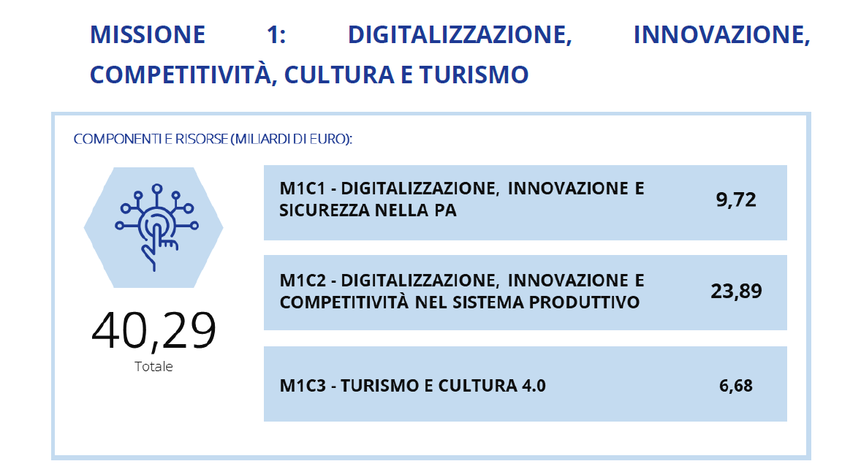
Il PNRR Italiano: articolazione per missioni e componenti

Slide 20
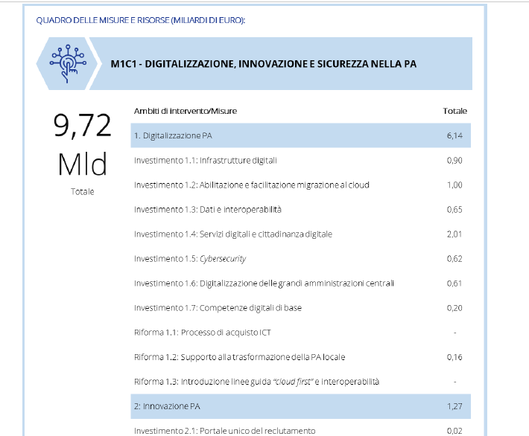
Il PNRR Italiano: articolazione per missioni e componenti

Slide 21
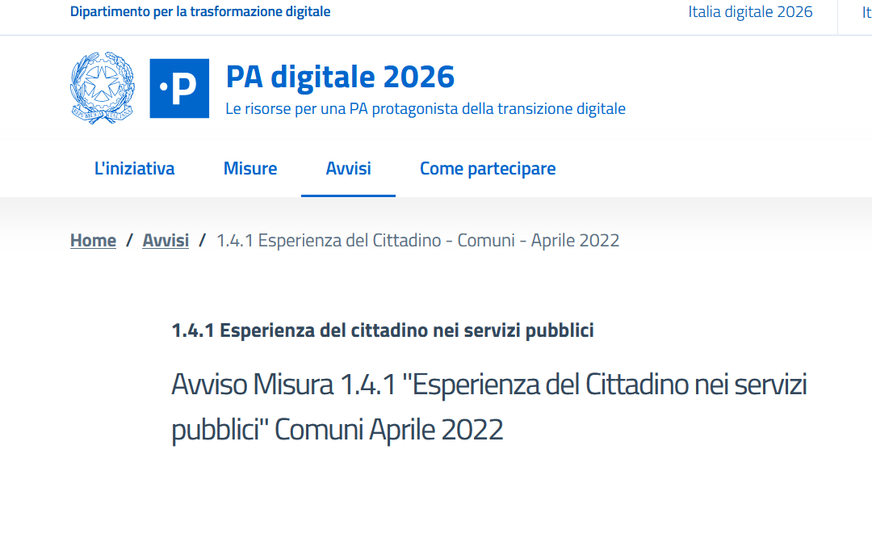
Andiamo a prenderci I dati…

Slide 22
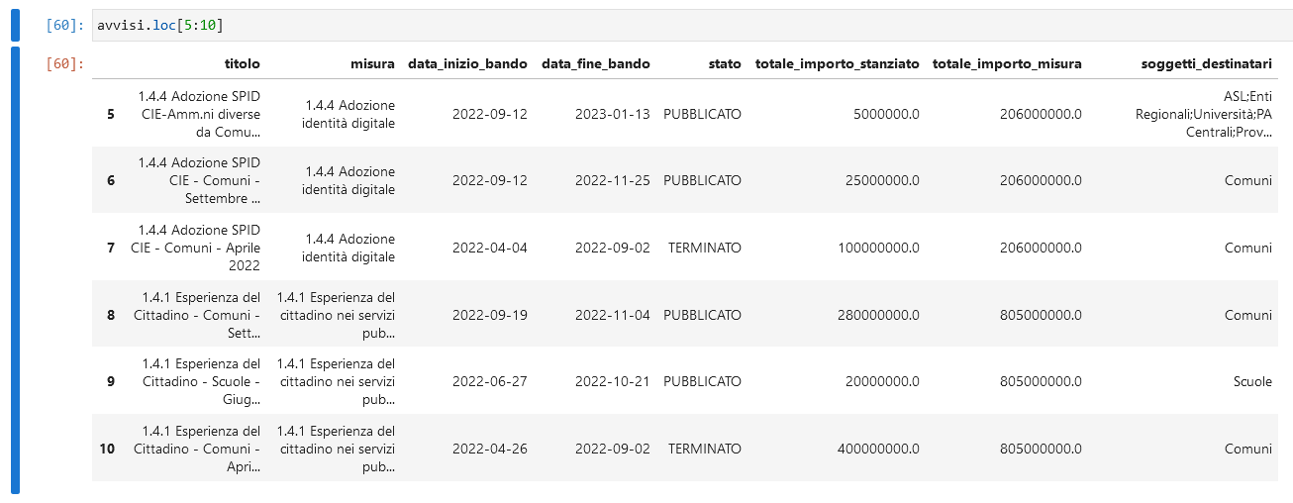
Come ce la ritroviamo nei dati

Slide 23
Esercizio
M1C2I5.1.1
Missione 1: Digitalizzazione, innovazione, competitività e cultura
Componente 2: Digitalizzazione, innovazione e competitività nel sistema produttivo
Investimento 5.1: Politiche industriali di filiera e internazionalizzazione
Misura 1: Rifinanziamento e ridefinizione del Fondo 394/81 gestito da SIMEST

Slide 24
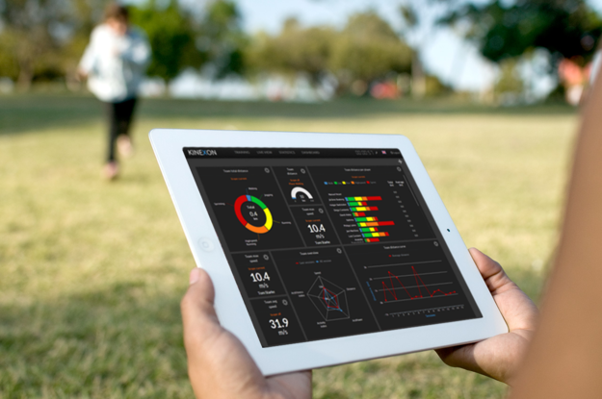
Milestone e Target: cosa sono
Passaggio da rendicontazione finanziaria a rendicontazione “outcome-performance-based”
Vediamo un esempio…

Slide 25



IL MONITORAGGIO DEI PIANI : The old Way
Commissione Europea
Paese Membro
Stanzia dei fondi per la Sanità
Investe in Sanità
Paga
Presenta le fatture
Riceve i soldi

Slide 26
IL MONITORAGGIO DEI PIANI : The NEW Way
Commissione Europea
Paese Membro
Stanzia dei fondi per la Sanità
Presenta un Progetto con obiettivi (target), e un calendario di milestones
Valuta il progetto
Investe in sanità
Verifica il raggiungimento degli obiettivi
Dimostra di aver raggiunto gli obiettivi
Riceve i soldi

Slide 27
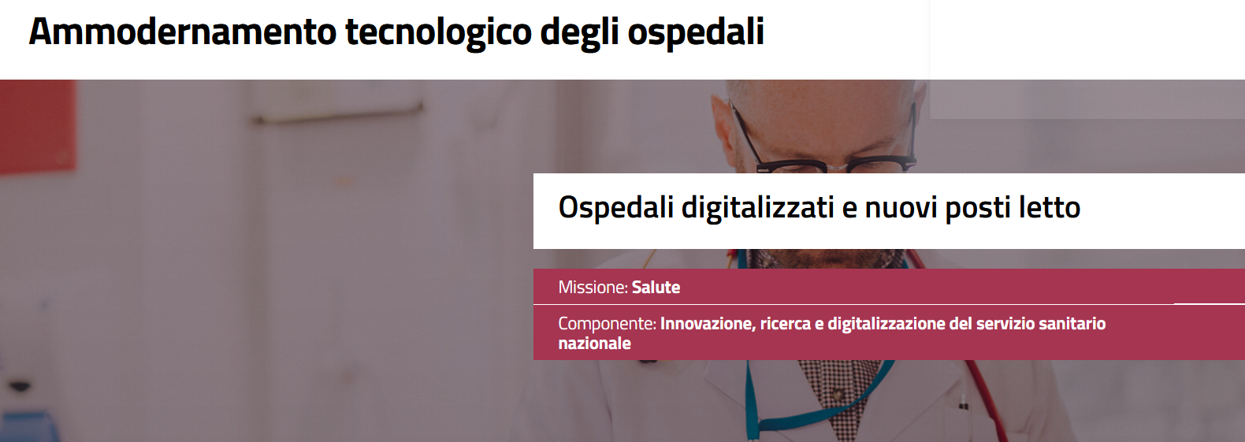
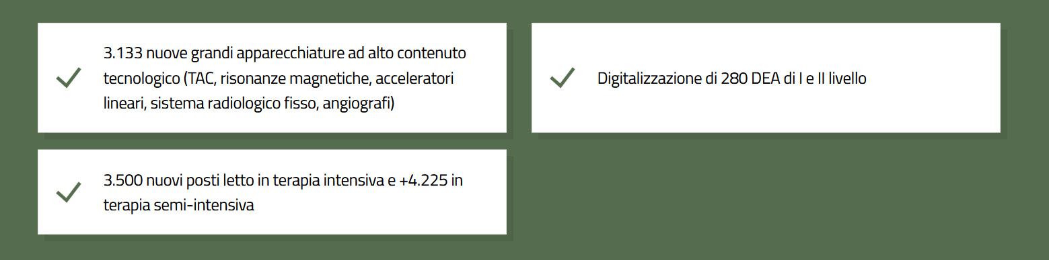
ESEMPIO CONCRETO

Slide 28
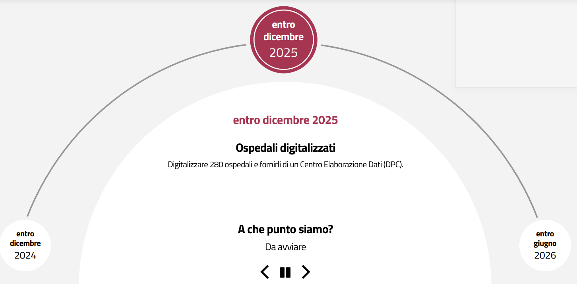
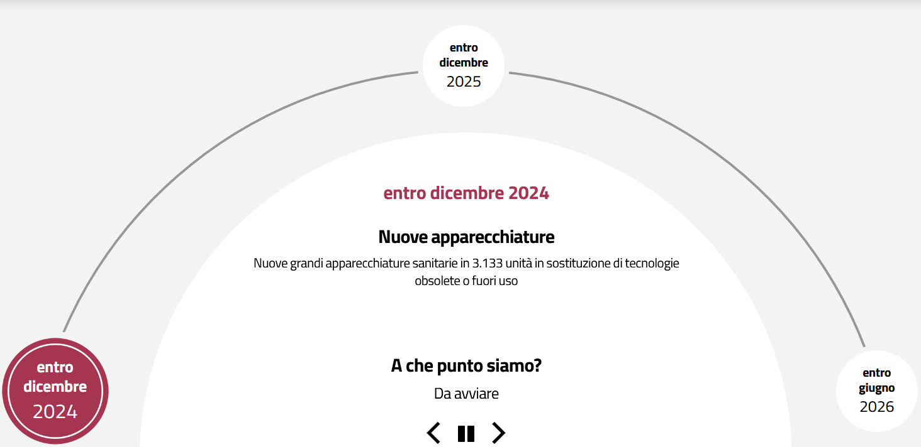
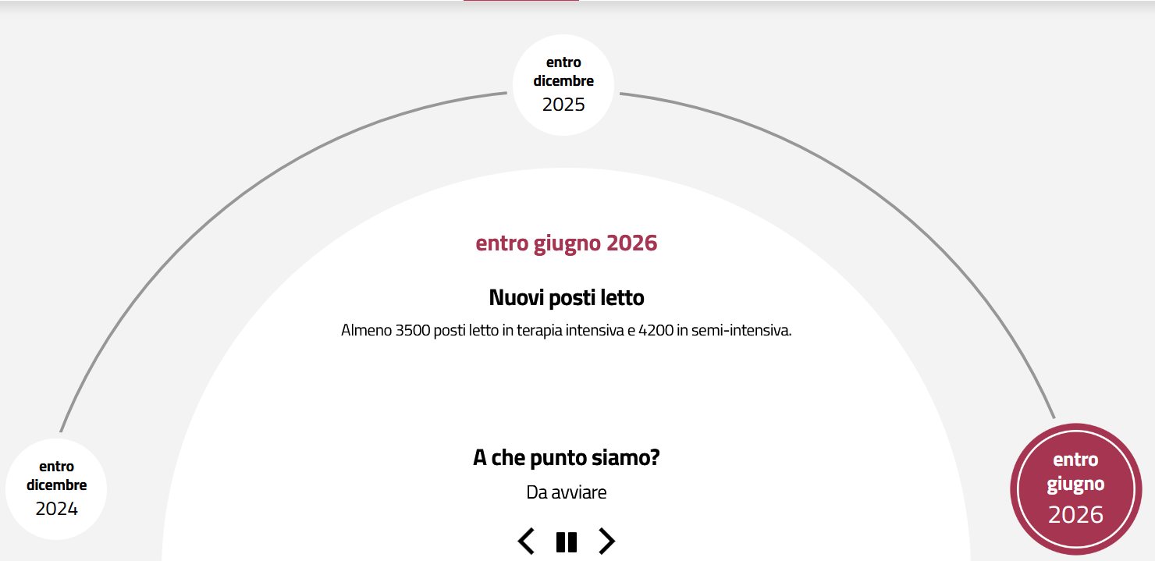

Slide 29

Esempio
Ospedali digitalizzati e nuovi posti letto. Costruire 3000 posti letto in terapia intensive entro il 2026
…
….
2026
3000 posti letto
TARGET

Slide 30

Esempio
Ospedali digitalizzati e nuovi posti letto. Costruire 3000 posti letto in terapia intensive entro il 2026
2024
1000 posti letto
2025
2000 posti letto
2026
3000 posti letto
MILESTONE
TARGET

Slide 31
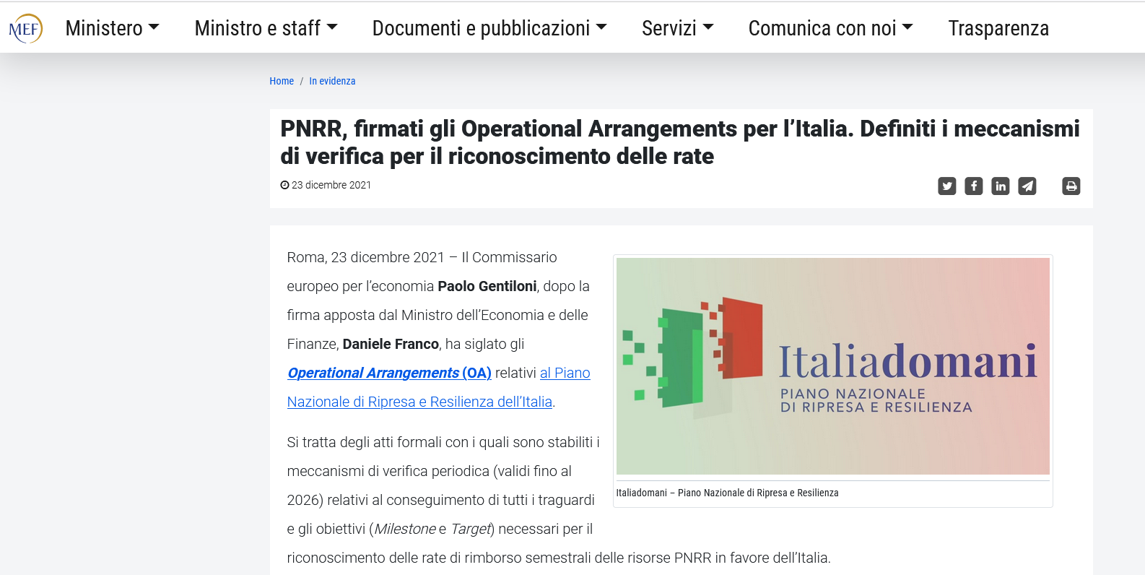
Dove e come vengono definiti milestone e target ?
Negli “Operational Arrangements”… documenti firmati tra CE e Paesi membri.

Slide 32
Milestone e Target, Cosa si misura?
Procedurale: bando, decreto di riparto…etc
Realizzazione: costruzione scuola, sito web…etc
Risultato: diminuizione tempi medi dei processi…etc
Impatto: riduzione gender gap…etc…

Slide 33
Come facciamo ad aggregare I milestone?
- Come facciamo ad aggregare milestone diversi ?
Esempio:
Milestone 1: allocazione risorse ai comuni dei fondi per erogare servizi “digitali” tramite i siti web
Milestone 2: realizzazione siti web da parte dei comuni (con i fondi del punto precedente)

Slide 34
Alcuni esempi di ostacoli al monitoraggio
- Come facciamo a calcolare la percentuale di riforme realizzate ?
Esempio:
-Riforma 1: revisione dei valori catastali
-Riforma 2: riforma della giustizia

Slide 35
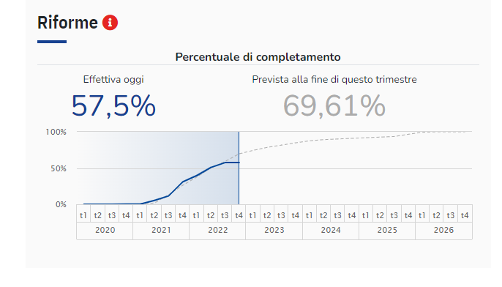
Alcuni esempi
Fonte: open PNRR - https://openpnrr.it/

Slide 36
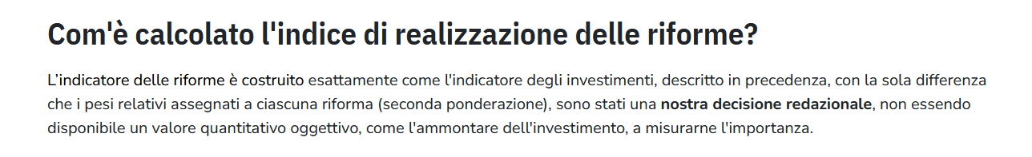
Come si fa ?
Fonte: open PNRR - https://openpnrr.it/

Slide 37
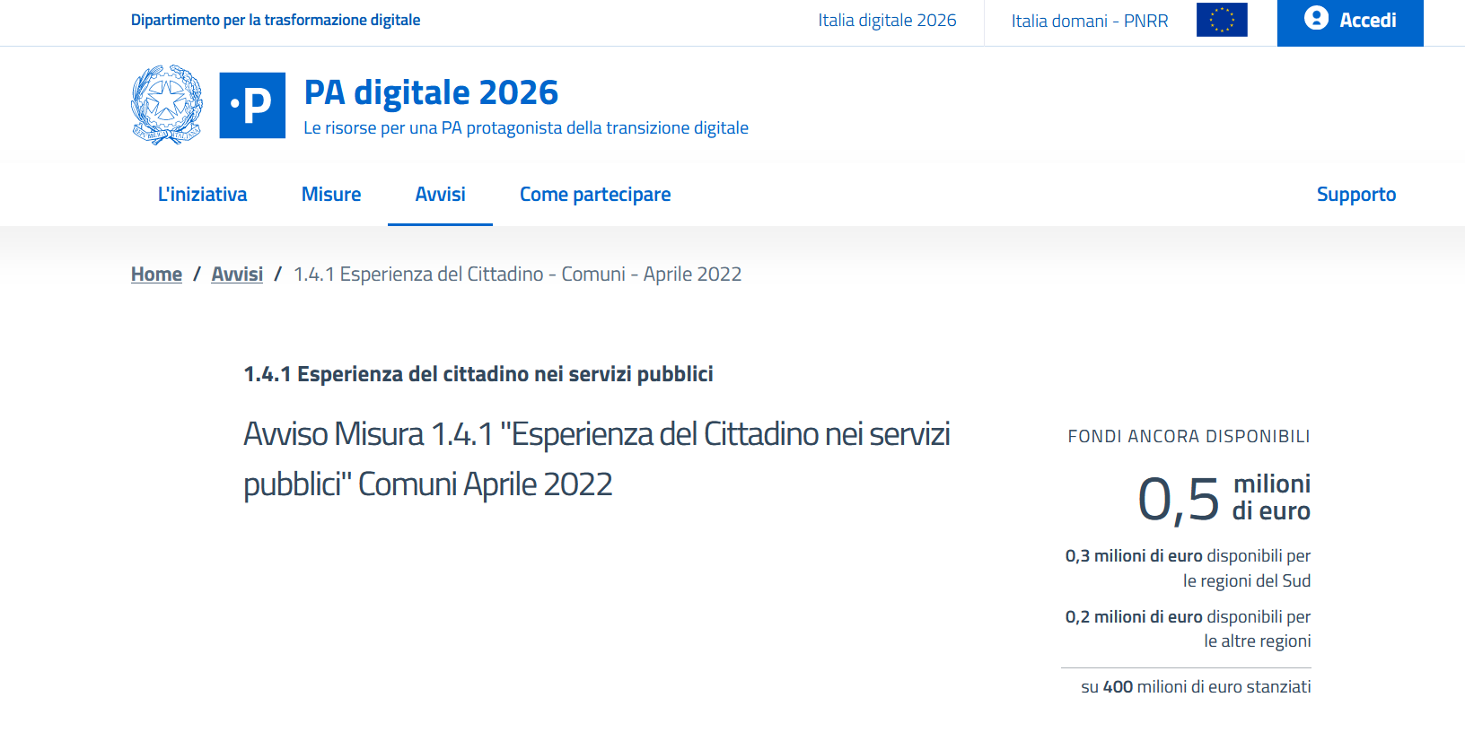
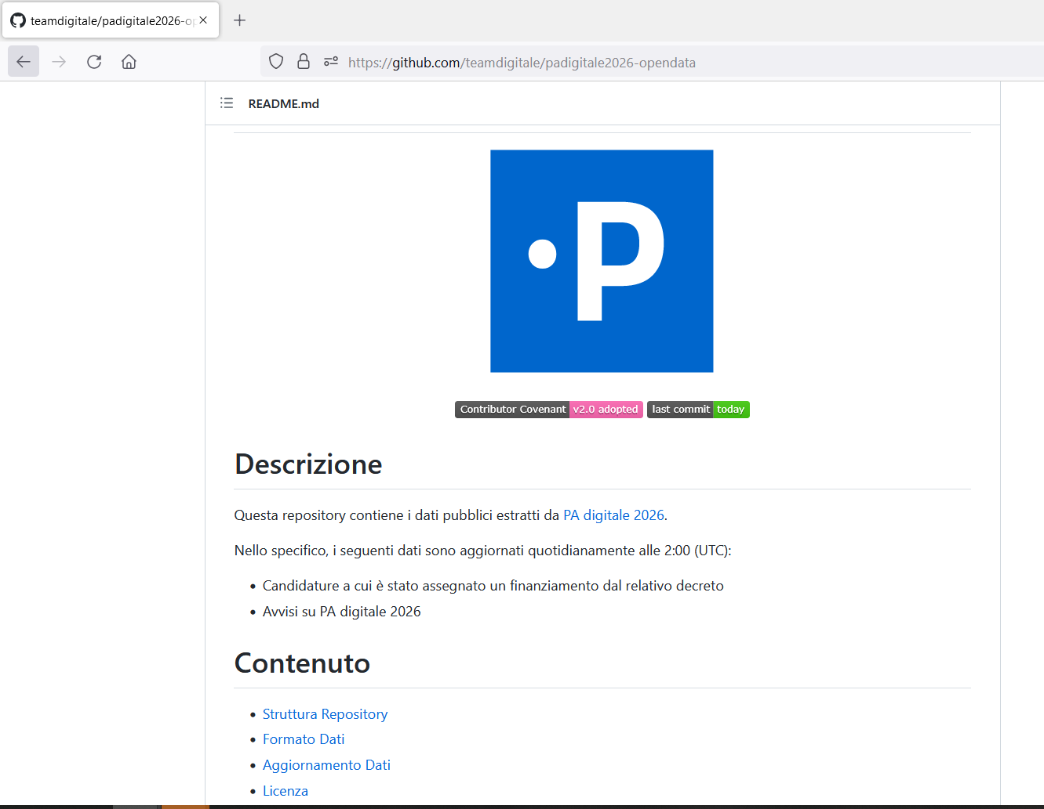
Esempio 3: il caso digital transition
Repository “open-data” con tutti i flussi avvenuti sulla piattaforma
Piattaforma digitale per l’acquisizione delle domande

Slide 38
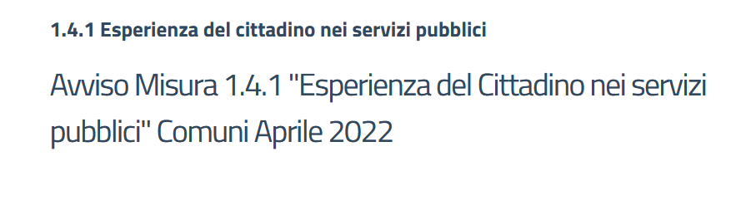
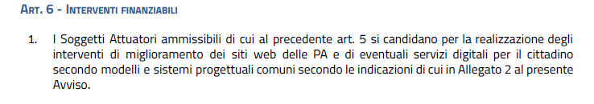
Esempio 3: il caso digital transition

Slide 39
Esempio 3: il caso digital transition
Sulla piattaforma prendiamo informazioni sul bando, di cosa si tratta, chi può partecipare etc…
Scarichiamo i dati sulle procedure dal repository
“Linkiamo” i dati con altre fonti (es: ISTAT, Ministero dell’Interno)
Analizziamo i dati

Slide 40
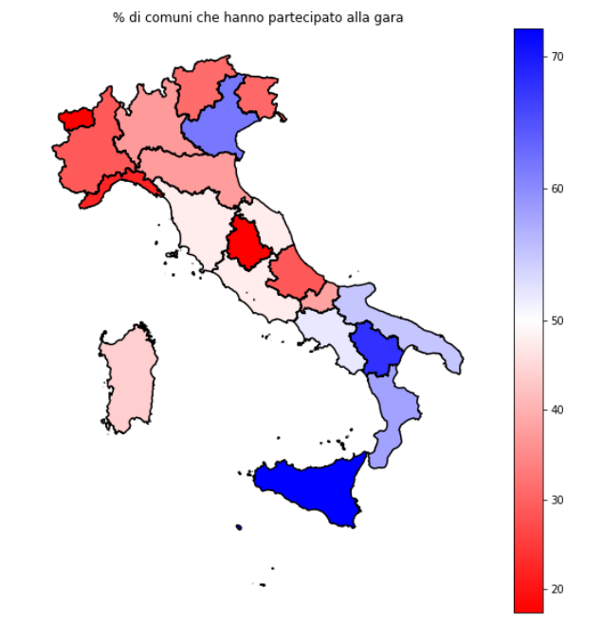

Esempio 3: il caso digital transition
In quali regioni si registra una maggiora partecipazione?
% Fattore geografico

Slide 41
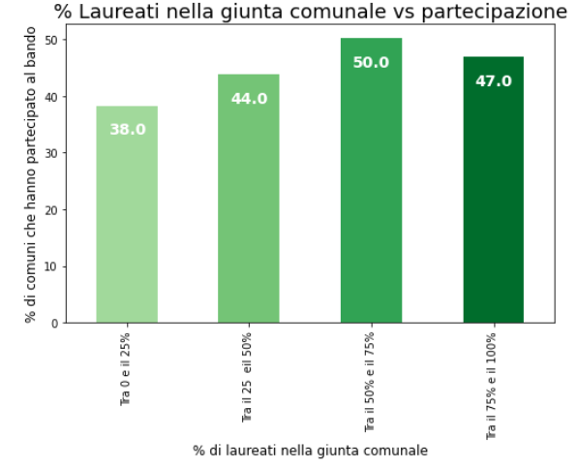

Esempio 3: il caso digital transition
Quali sono le caratteristiche dei sindaci che si attivano di più ?
% Laureati

Slide 42
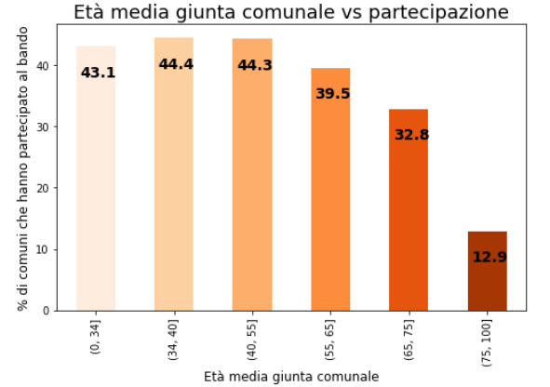

Esempio 3: il caso digital transition
Quali sono le caratteristiche dei sindaci che si attivano di più ?
Età media

Slide 43
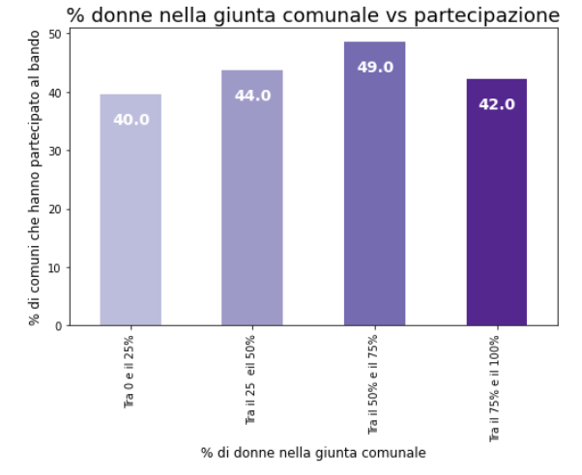

Esempio 3: il caso digital transition
Quali sono le caratteristiche dei sindaci che si attivano di più ?
% donne

Slide 44

Approcci alternativi
E se invece di utilizzare i dati ufficiali guardassimo a fonti “non-convenzionali” ?

Slide 45
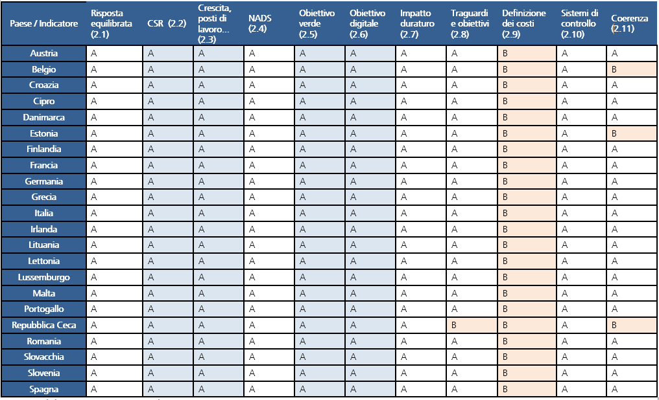
Cosa abbiamo fatto con le valutazioni dei piani….

Slide 46
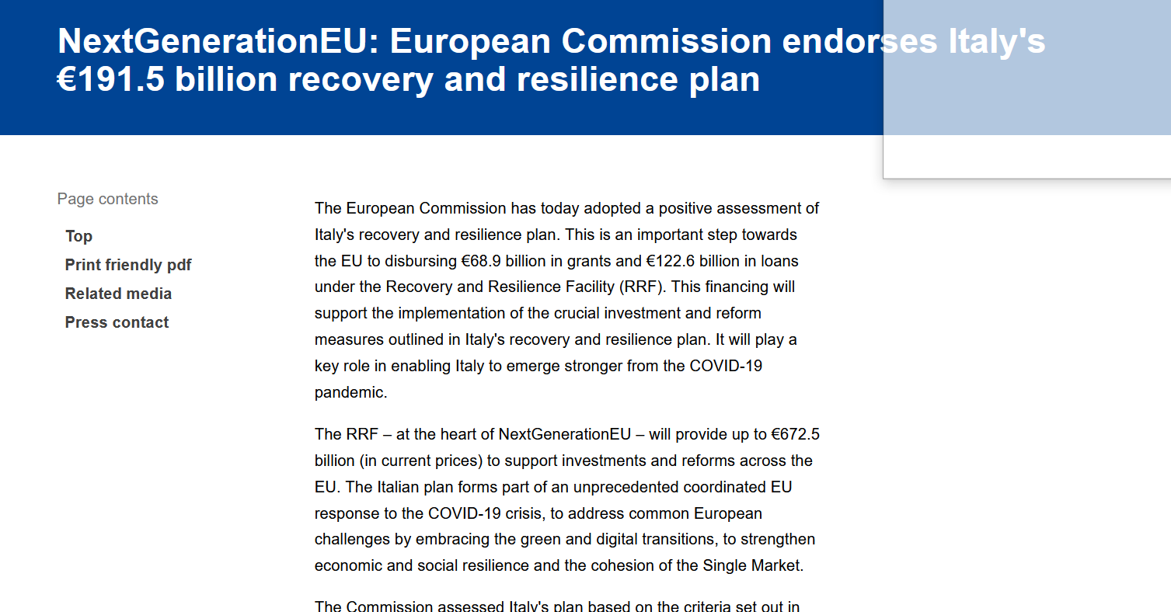
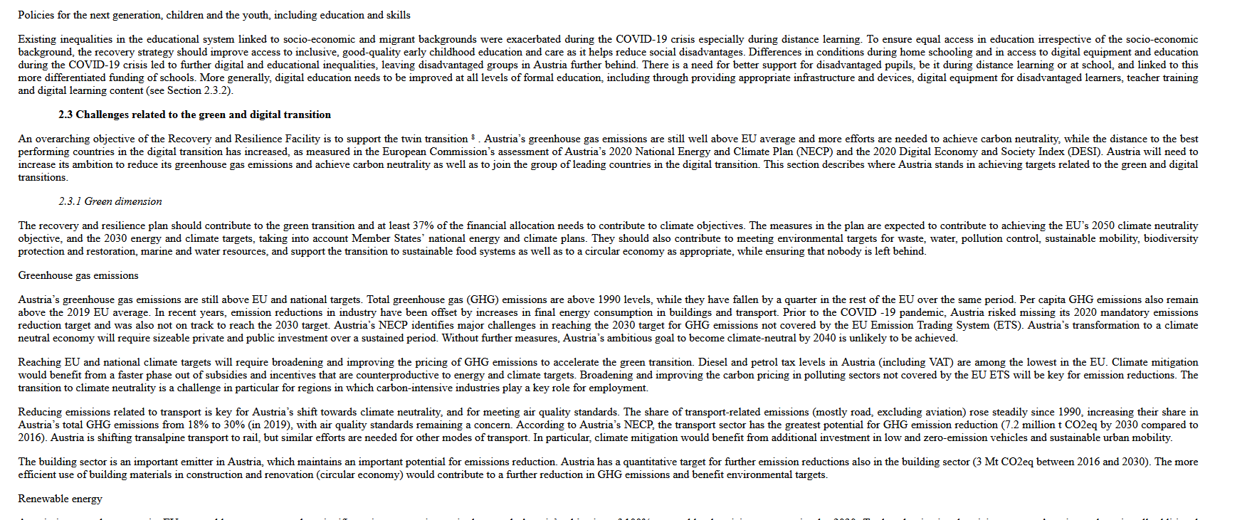
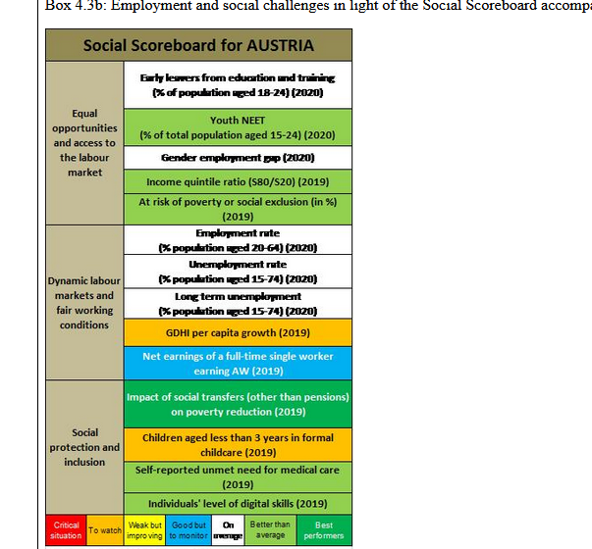
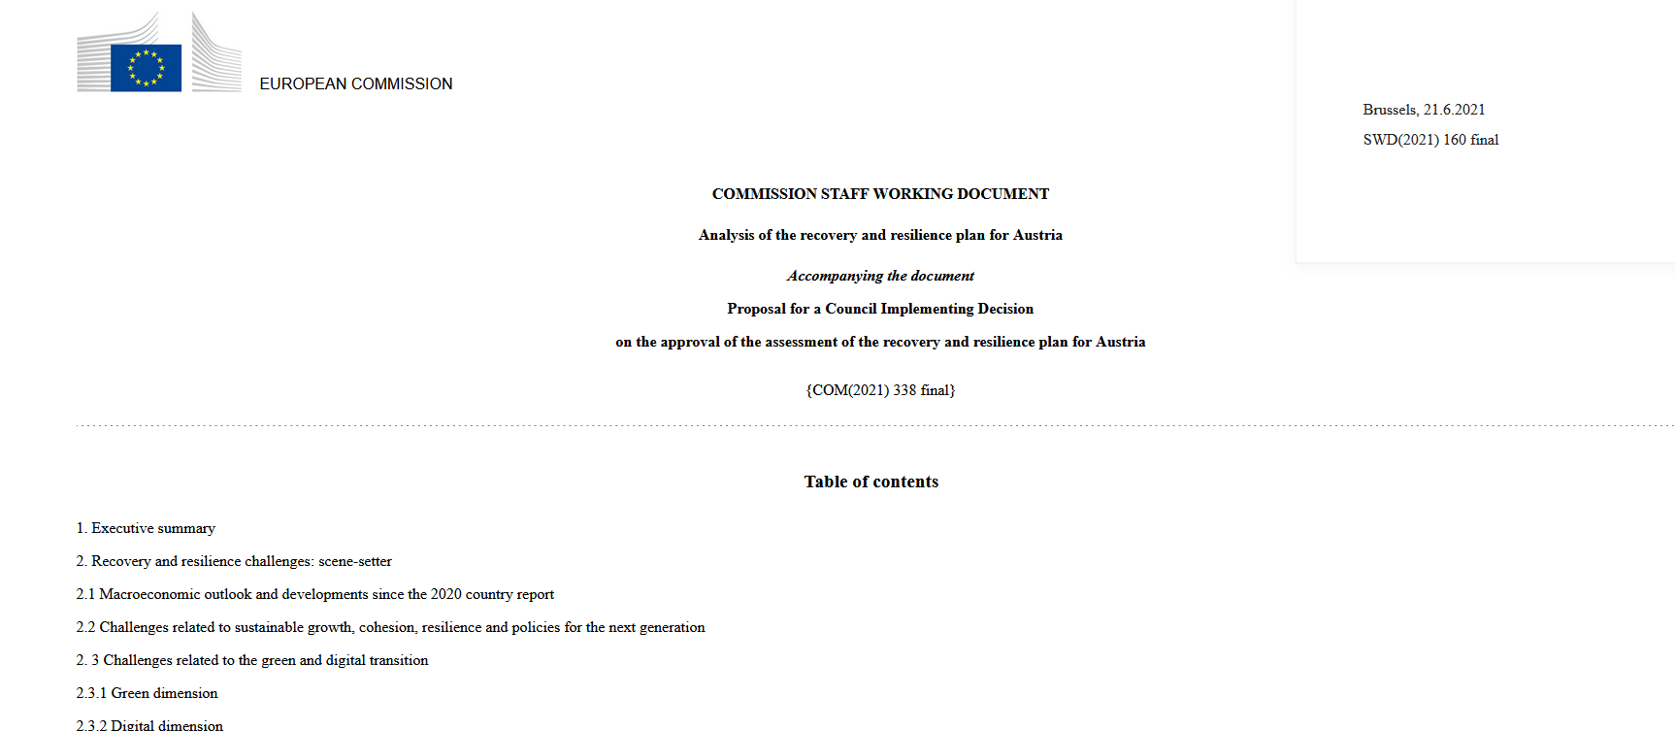
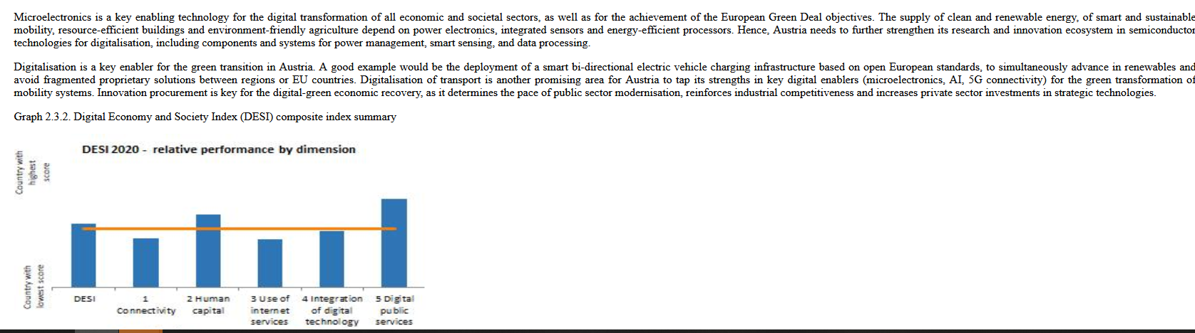
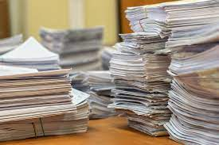
Circa 3000 pagine di valutazione della commissione….e almeno 10.000 pagine di piani…. Ci voglioni circa 800 ore / 2 mesi giorni per leggerle tutte

Slide 47
ANALISI COMPUTAZIONALE DEL TESTO
In inglese “Text-Mining”. Strumento molto usato in campo di Machine Learning, Intelligenza artificiale…e Computational Social Sciences
Invece di leggere tutto manualmente, facciamo leggere i documenti dal computer. Trasformiamo il testo in “dato”.
In questo modo, possiamo analizzare alcuni pattern del testo, ad esempio:
  Parole più frequenti
  Lunghezza dei testi
  Altro..

Slide 48
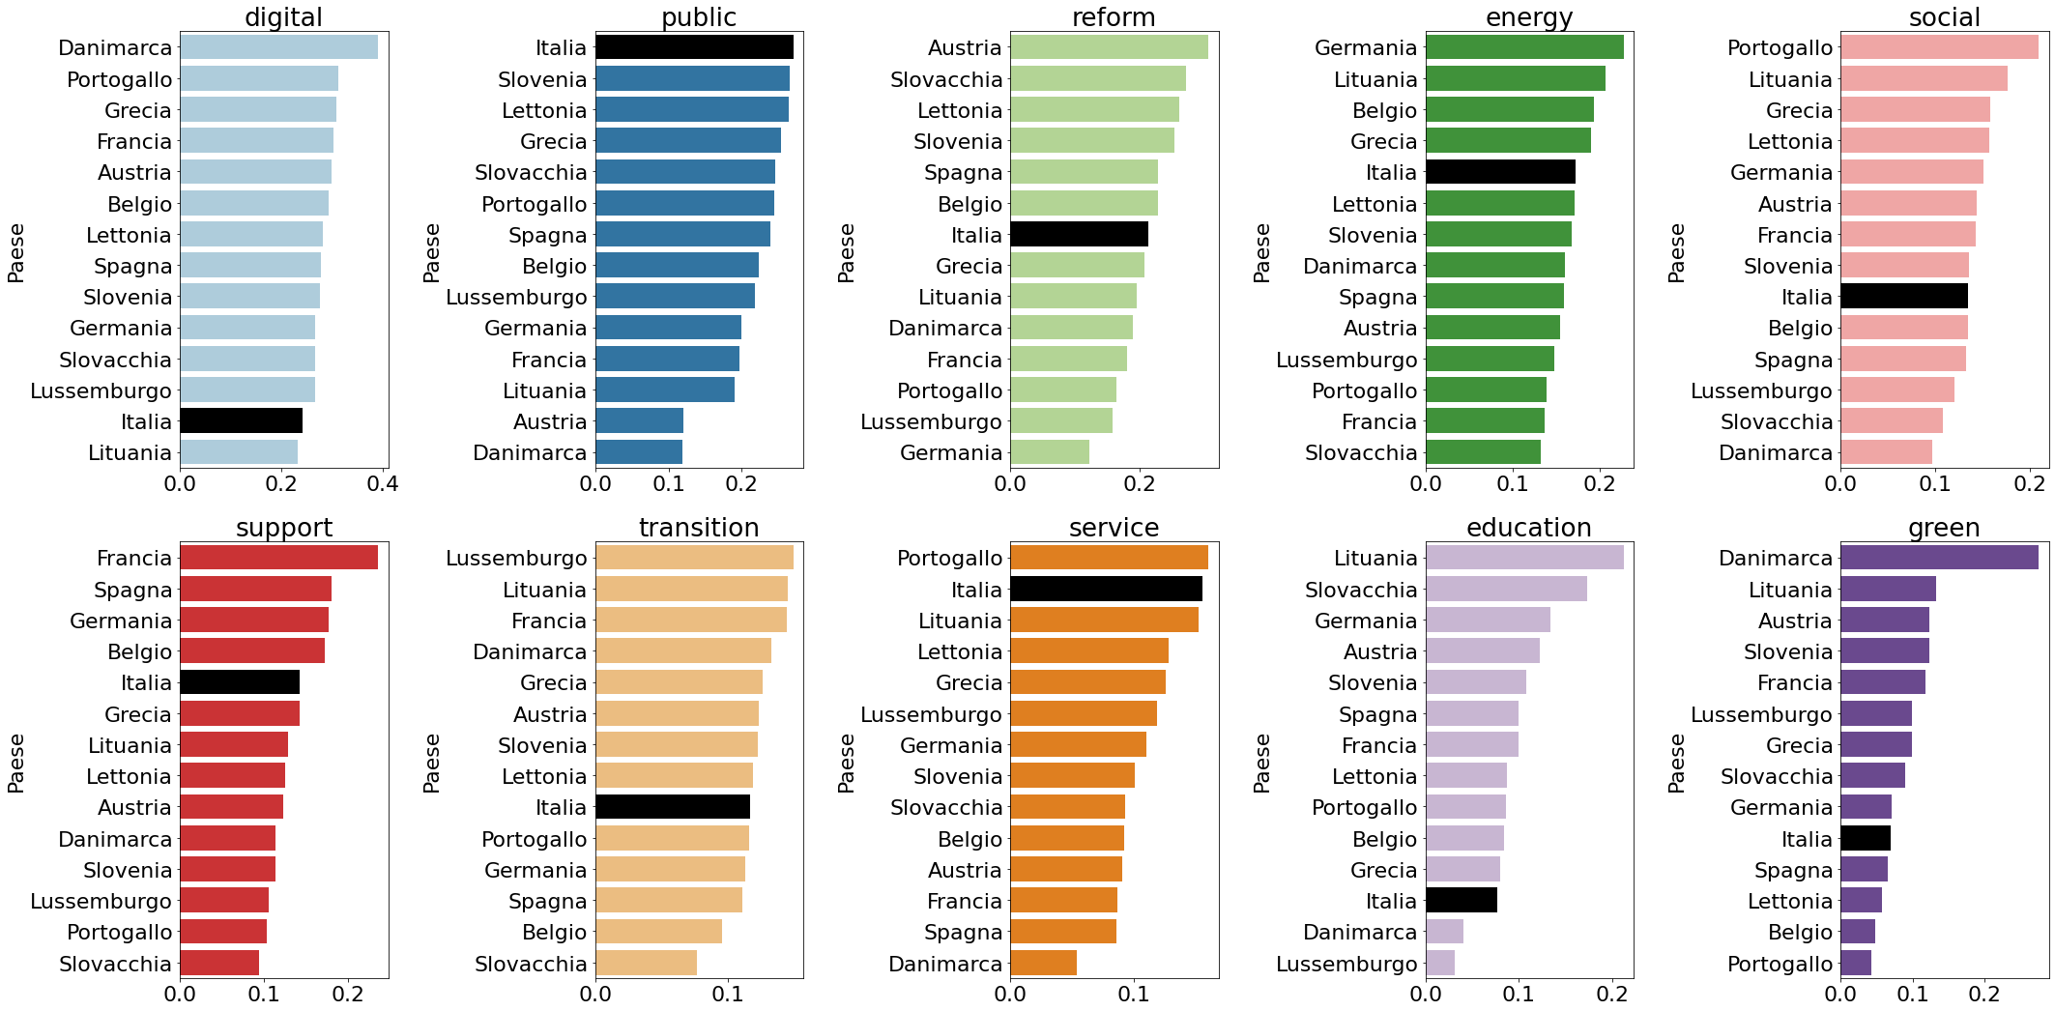
TEXT-MINING – ANALISI FREQUENZA PAROLE SU VALUTAZIONI EU: TF-IDF
Gabriele Pinto, SeSD – RGS- MEF su valutazioni Commissione europea

Slide 49
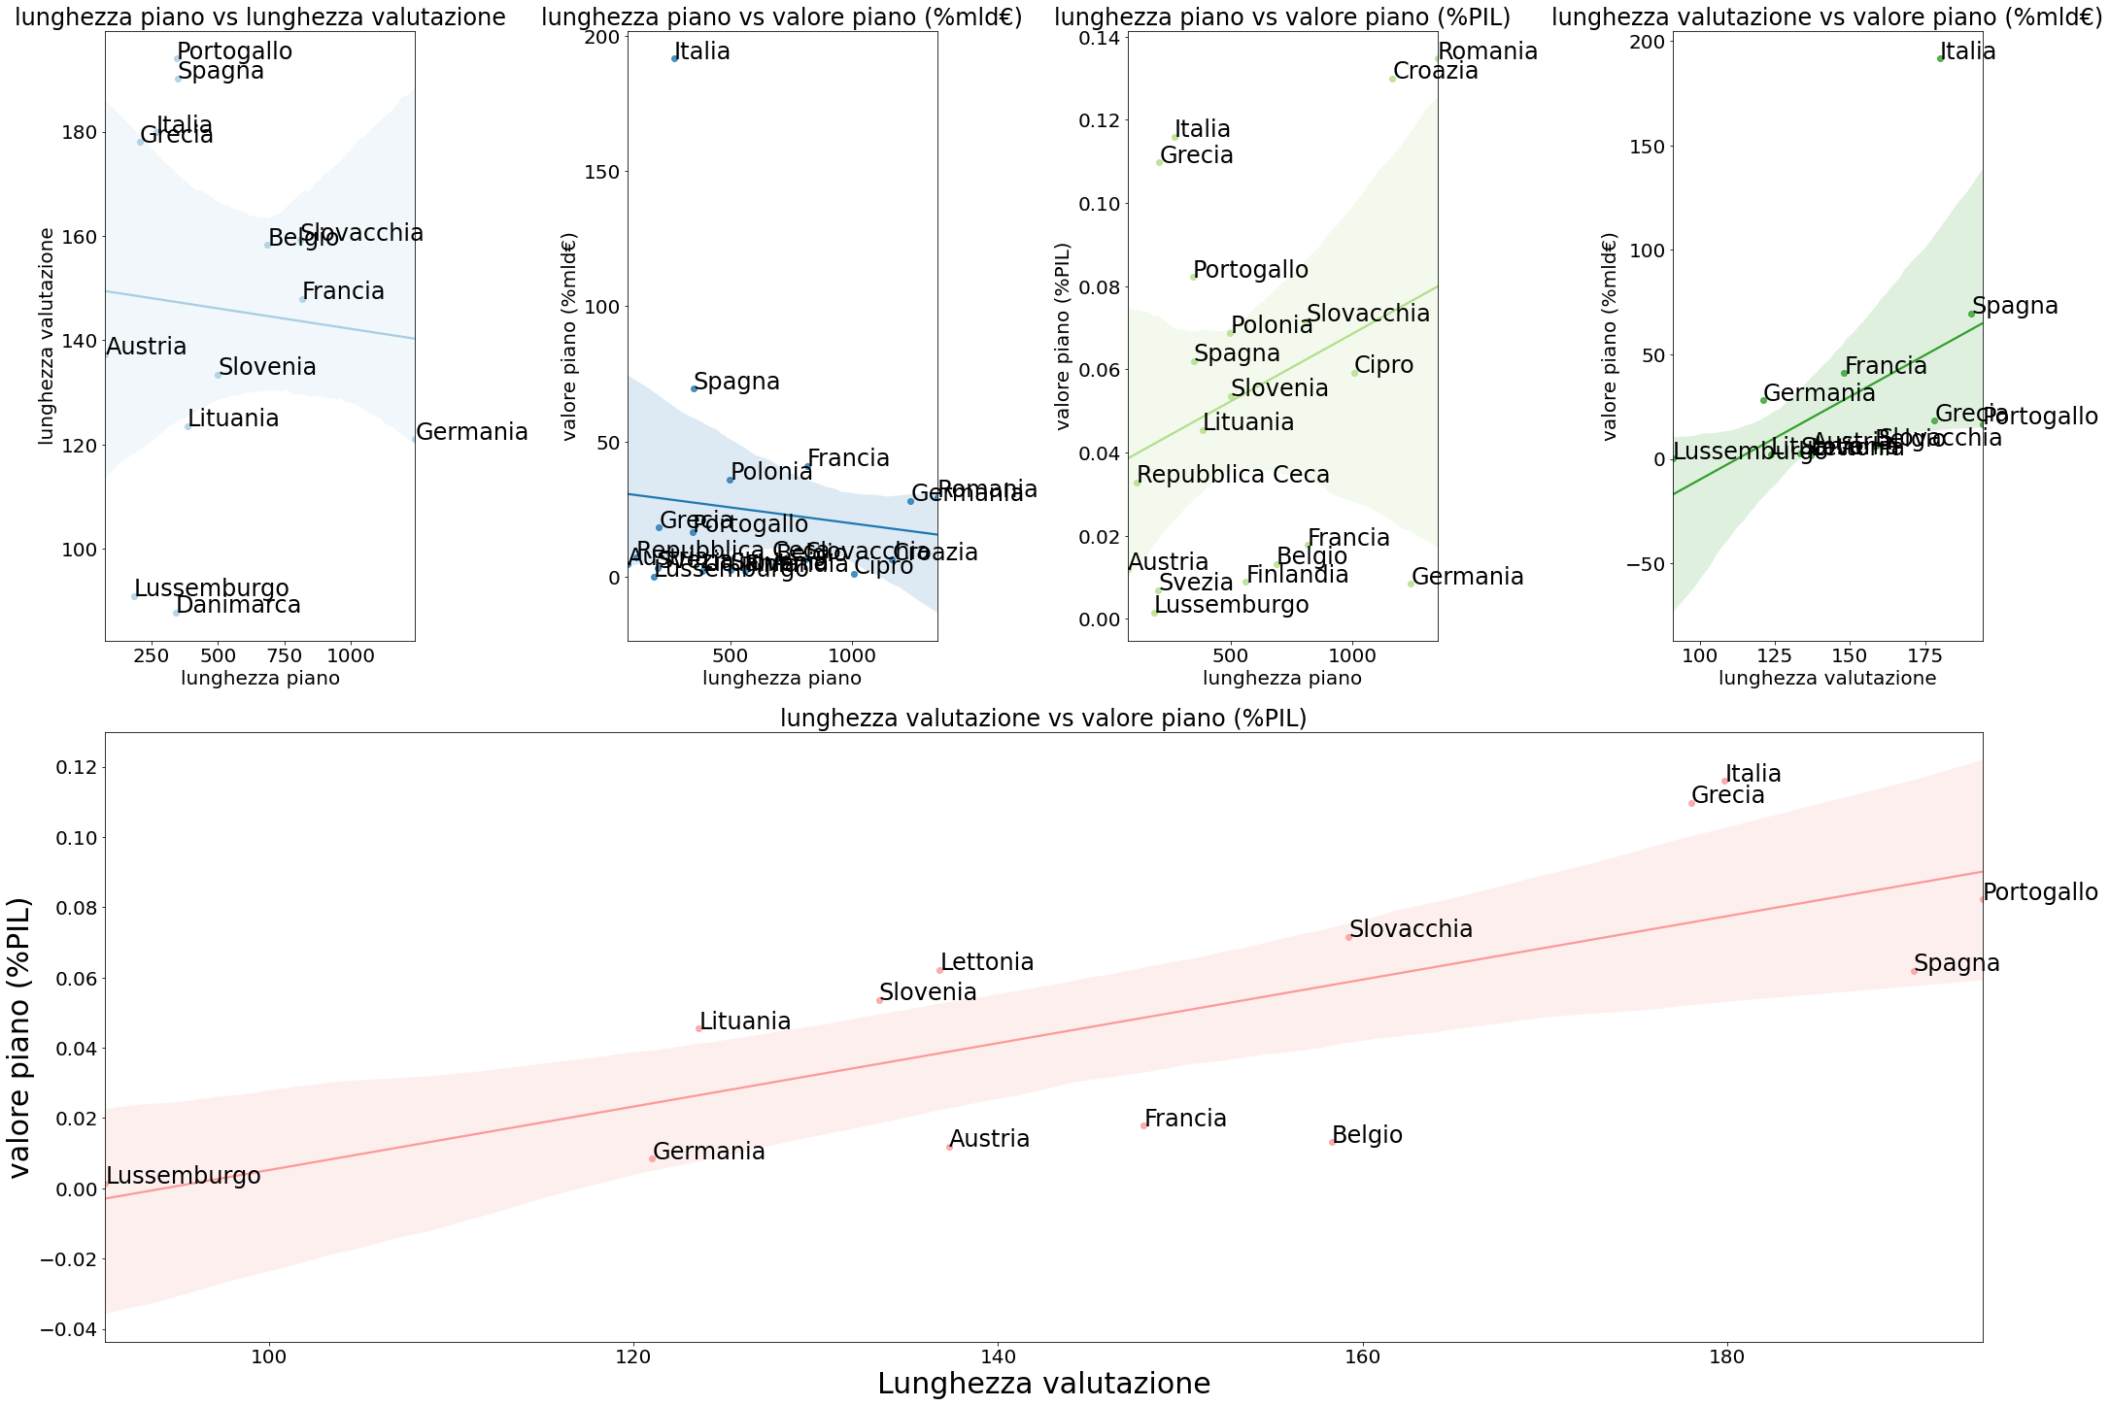
Gabriele Pinto, SeSD – RGS- MEF su valutazioni Commissione europea

Slide 50
Come si potrebbe applicare questo al contest attuale ?
Esempio 1:
- quante volte la parola “Missione 1” appare in gazzetta ufficiale….
- nei quotidiani nazionali…locali…. nei social network?
- quante volte appare sui social network ? (vedi ad es: Carneiro et al. 2022)
- altre idee?

Slide 51
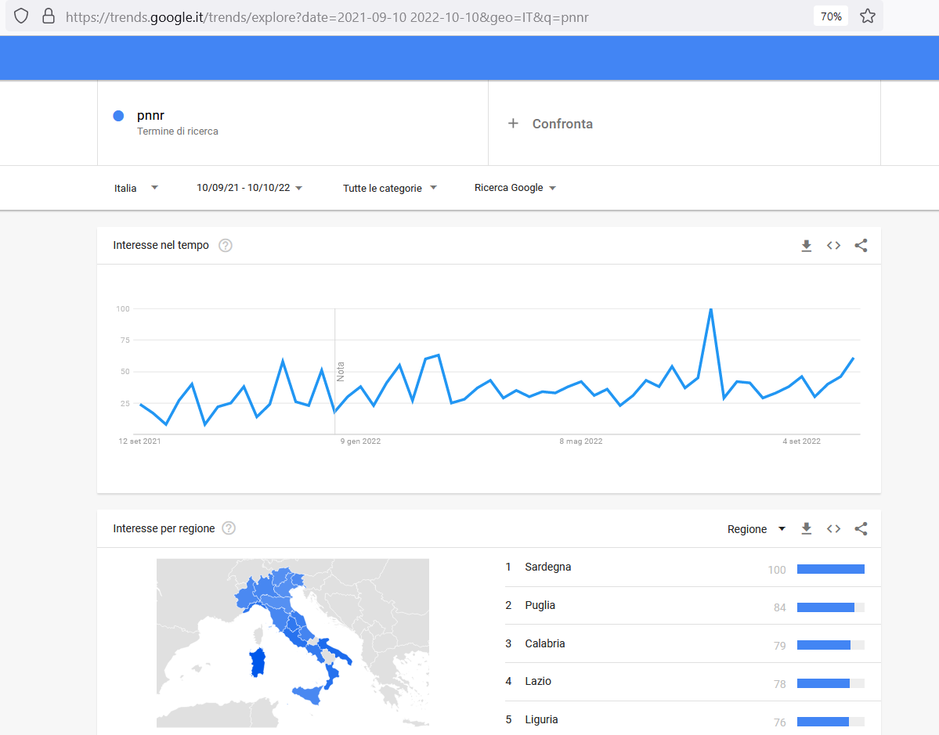
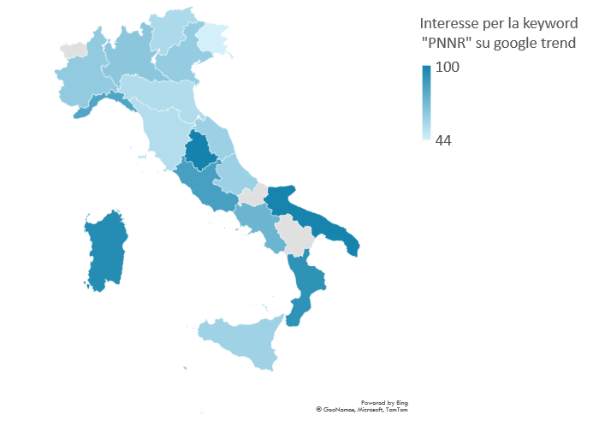
Es: Google Trend

Slide 52

Grazie per l’attenzione
Gabriele Pinto
Contatti:
Email: gabriele.pinto@uniroma1.it
Twitter: @gabrieleaopinto
Sito web: www.gabrielepinto.com

Slide 53
approfondimenti
Siti ufficiali
Il sito ufficiale del piano Italiano
https://italiadomani.gov.it
Il sito della task force Europea
https://ec.europa.eu/info/departments/recovery-and-resilience-task-force_en
Il sito dell’unione Europea
https://ec.europa.eu/info/departments/recovery-and-resilience-task-force_en
Terze parti:
Bruegel
https://www.bruegel.org/publications/datasets/european-union-countries-recovery-and-resilience-plans/
Osservatorio Conti Pubblici
https://osservatoriocpi.unicatt.it/

